Slide 1
KOBIETY
NA PRZESTRZENI WIEKÓW

Slide 2
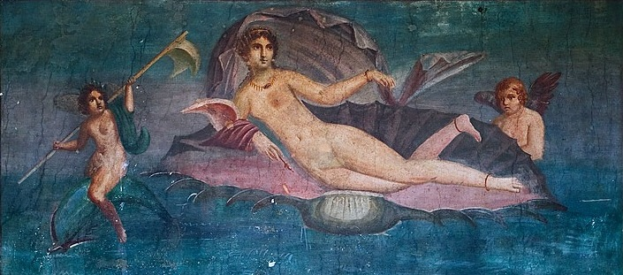
PREHISTORIA
Rola kobiety od zawsze zależna była
od kultury i religii. Asymetria związana
z płcią i przynależnymi jej cechami była klarowna i dostosowana do atrybutów przypisywanych kobietom i mężczyznom. I tak płeć piękna kojarzona była
z płodnością, rodzicielstwem i tajemnicą nowego życia. Okres ten nazywano matriarchatem, kiedy to społeczności prehistoryczne koncentrowały
się na kulcie kobiet, pełniących dominującą rolę nie tylko w sferze społecznej, ale również politycznej
i religijnej. Uważano, że to kobiety posiadają wrodzoną mądrość i znają tajemnice bogów.

Slide 3
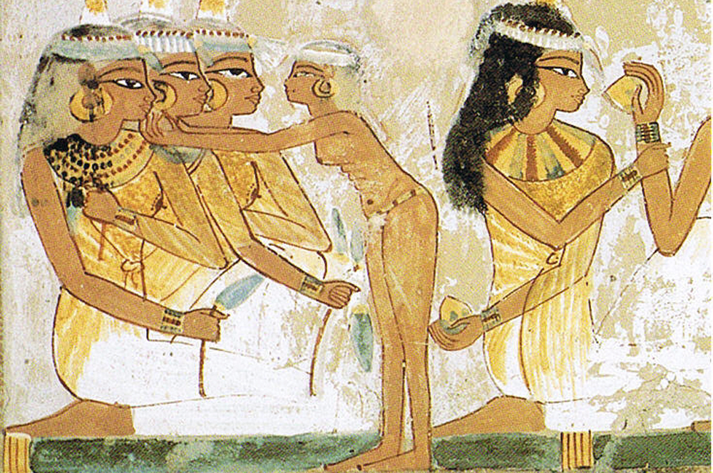
STAROŻYTNOŚĆ
Pozycja kobiet w miastach greckich była bardzo niska. W młodym wieku wychodziły za mąż
za mężczyzn znacznie starszych. Kobieta stawała się pełnoprawnym obywatelem dopiero
po zamążpójściu. Celem małżeństwa było wydanie na świat legalnego potomstwa. Istniało powiedzenie, że kobiecie wypada się pokazać publicznie dopiero wtedy, gdy ludzie będą ją pytali czyją jest matką, a nie czyją żoną. Agora
i targ rybny przez długi okres był dla kobiet zamknięty. Kobiety nie miały też dostępu
do większości imprez kulturalnych odbywających się w mieście, choć zdarzały się święta w których brały udział tylko kobiety.
Każda Greczynka posiadała przez całe życie swojego opiekuna, bez którego nie miała prawa nic zrobić w kierunku prawnym. Zawsze był nim jakiś mężczyzna z rodziny np. ojciec, małżonek, syn lub zięć.

Slide 4
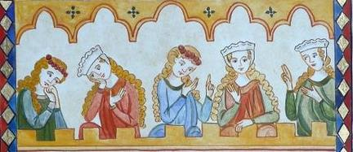
ŚREDNIOWIECZE
We wczesnym średniowieczu kobieta zajmowała zawsze drugie miejsce jeśli chodzi o życie towarzyskie, kulturowe itp. Mężczyzna sprawujący kuratelę nad kobietą nie tylko reprezentował ją na wszelkiego rodzaju zgromadzeniach, ale także zarządzał jej majątkiem oraz mógł ukarać kobietę,
gdy ta coś przewiniła. Kobieta była pozbawiona nawet wyboru kandydata
na swojego męża bez zgody rodzica, jednakże w późniejszych czasach zyskała ten przywilej, że nie mogła być wydana za mąż wbrew swojej woli. Jednym z powodów zawierania związków małżeńskich
w średniowieczu była np. chęć pogodzenia zwaśnionych rodów i korzyści majątkowe.

Slide 5
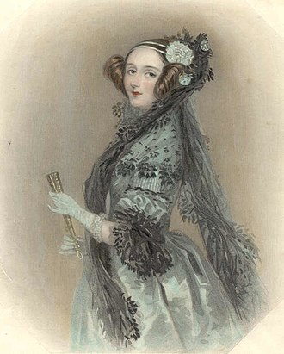
NOWOŻYTNOŚĆ
Staropolski ideał wychowawczy dziewcząt był w zasadzie ponadstanowy. Zarówno szlachcianki, jak i mieszczanki chowane były na istoty uległe i bierne, których życiową aspiracją miała być wyłącznie rola posłusznej żony, zapobiegliwej gospodyni i opiekuńczej matki. W tym celu należało zawsze mieć córki na oku i do minimum ograniczyć ich wyjścia
z domu. Panny nie mogły decydować
o wyborze swojego męża, także i w tej kwestii pozostając zależne od woli rodziców. Przy czym, jeśli te same ideały wychowawcze utrzymywały się w XVI i XVII w., to w tej kwestii w połowie XVII stulecia sytuacja zaczęła ulegać zmianie.

Slide 6
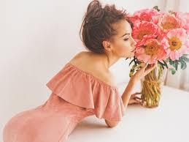
WSPÓŁCZESNOŚĆ
Współczesna kobieta jest przede wszystkim niezależna i skupiona
na karierze. To już nie tylko tradycyjna strażniczka domowego ogniska. Nie chce tylko zajmować się mężem i dziećmi, pełnić wyłącznie rolę gospodyni. Obraz kobiety w rodzinie zmienił się
i daleko odbiegł już od tradycyjnych szablonów.

Slide 7
DZIĘKUJEMY
Prezentację przygotowały: Małgorzata Bogumił i Marta Petryka uczennice klasy III A PG

